Slide 1

MODUL II
IF6
GERAK, KECEPATAN, DAN PERCEPATAN
Diaz Adha Asri Prakoso
Makmudin
LABORATORIUM
FISIKA DASAR

Slide 2

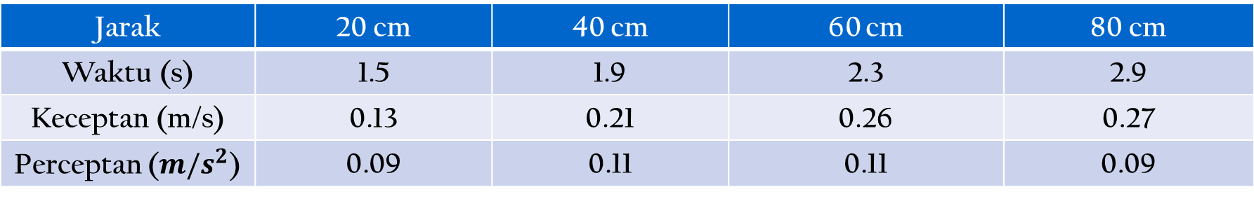
DATA PENGAMATAN
Tabel.1. Percobaan Kecepatan Rata-rata
Percobaan | Waktu (s) | Perpindahan(m) | Kecepatan rata-rata m/s
Tingkat terendah | 6.3 | 0.8 | 0.127
Tingkat kedua | 3.3 | 0.8 | 0.242
Tingkat tertinggi | 2.9 | 0.8 | 0.276
Tabel.2. Percobaan Kecepatan dan Percepatan
Jarak | 20 cm | 40 cm | 60 cm | 80 cm
Waktu (s) | 1.5 | 1.9 | 2.3 | 2.9
Keceptan (m/s) | 0.13 | 0.21 | 0.26 | 0.27
Perceptan (${m/s}^{2}$) | 0.09 | 0.11 | 0.11 | 0.09

Slide 3

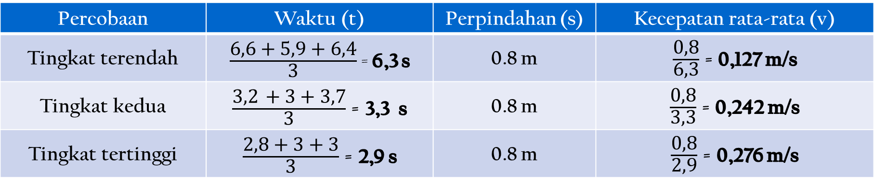


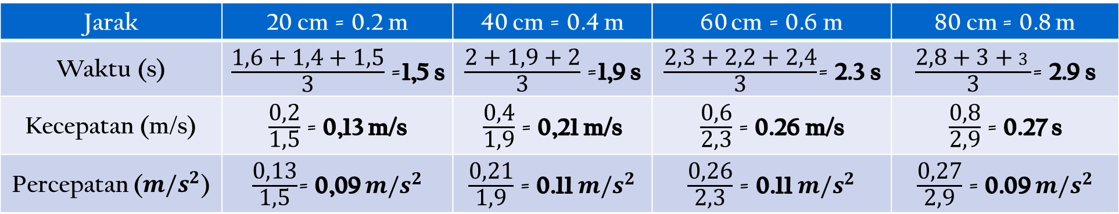
PENGOLAHAN DATA
Tabel.1. Percobaan Kecepatan Rata-rata
v = $\frac{s}{t}$
Percobaan | Waktu (t) | Perpindahan (s) | Kecepatan rata-rata (v)
Tingkat terendah | $\frac{\text{6,6 + 5,9 + 6,4}}{\text{3}}$ = 6,3 s | 0.8 m | $\frac{\text{0,8}}{\text{6,3}}$= 0,127 m/s
Tingkat kedua | $\frac{\text{3,2} \text{+ 3 + 3,7}}{\text{3}}$ = 3,3 s | 0.8 m | $\frac{\text{0,8}}{\text{3,3}}$= 0,242 m/s
Tingkat tertinggi | $\frac{\text{2,8 + 3 + 3}}{\text{3}}$ = 2,9 s | 0.8 m | $\frac{\text{0,8}}{\text{2,9}}$ = 0,276 m/s
v = $\frac{s}{t}$
a = $\frac{v}{t}$
Tabel.2. Percobaan Kecepatan dan Percepatan &
Jarak | 20 cm = 0.2 m | 40 cm = 0.4 m | 60 cm = 0.6 m | 80 cm = 0.8 m
Waktu (s) | $\frac{\text{1,6 + 1,4 + 1,5}}{\text{3}}$ =1,5 s | $\frac{\text{2 + 1,9 + 2}}{\text{3}}$ =1,9 s | $\frac{\text{2,3 + 2,2 + 2,4}}{\text{3}}$= 2.3 s | $\frac{\text{2,8 + 3 + }3}{\text{3}}$= 2.9 s
Kecepatan (m/s) | $\frac{\text{0,2}}{\text{1,5}}$= 0,13 m/s | $\frac{\text{0,4}}{\text{1,9}}$= 0,21 m/s | $\frac{\text{0,6}}{\text{2,3}}$= 0.26 m/s | $\frac{\text{0,8}}{\text{2,9}}$= 0.27 s
Percepatan (${m/s}^{2}$) | $\frac{\text{0,13}}{\text{1,5}}$= 0,09 ${m/s}^{2}$ | $\frac{\text{0,21}}{\text{1,9}}$= 0.11 ${m/s}^{2}$ | $\frac{\text{0,26}}{\text{2,3}}$ = 0.11 ${m/s}^{2}$ | $\frac{\text{0,27}}{\text{2,9}}$= 0.09 ${m/s}^{2}$
Notes:
Waktu (s) dari hasil rata-rata waktu 3x percobaan

Slide 4


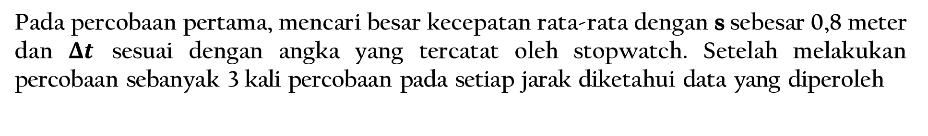

ANALISA DATA
PERHITUNGAN
Kecepatan rata-rata
Percepatan rata-rata
Δv = $\frac{Δs}{Δt}$
v = kecapatan (m/s)
s = jarak (m)
t = waktu (s)
a = percepatan (m/s
v = kecapatan (${m/s}^{2}$)
t = waktu (s)
$\text{Δ}\text{t}$a = $\frac{\text{Δ}\text{v}}{\text{Δ}\text{t}}$
Pada percobaan pertama, mencari besar kecepatan rata-rata dengan s sebesar 0,8 meter dan $Δt$ sesuai dengan angka yang tercatat oleh stopwatch. Setelah melakukan percobaan sebanyak 3 kali percobaan pada setiap jarak diketahui data yang diperoleh
Jarak | 20 cm | 40 cm | 60 cm | 80 cm
Waktu (s) | 1.5 | 1.9 | 2.3 | 2.9
Keceptan (m/s) | 0.13 | 0.21 | 0.26 | 0.27
Dari data tersebut menunjukan waktu yang diperlukan berbanding lurus dengan jarak yang ditempuh
Notes:
Berdasarkan hasil pengolahan data pada tabel Data Pengamatan didapatkan rata-rata kecepatan dan percepatan yang berbeda disetiap tingkatan percobaan hal tersebut karena dipengaruhi oleh jarak dan

Slide 5
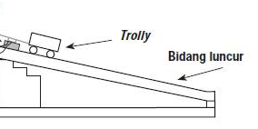


ANALISA DATA
PERHITUNGAN
Kecepatan
Percepatan
v = $\frac{s}{t}$
v = kecapatan (m/s)
s = jarak (m)
t = waktu (s)
a = percepatan (m/s
v = kecapatan (${m/s}^{2}$)
t = waktu (s)
a = $\frac{v}{t}$
Faktor yang mempengaruhi :
Tingkatan balok pada kemiringan lintasan
Tingkatan pertama, melaju dengan lamban karena sudut kemiringan yang timbul kecil.
Tingkatan kedua, melaju lebih cepat karen sudut kemiringannya lebih besar.
Tingkatan tertinggi, melaju sangat cepat karena sudut kemitingangga semakin besar sehingga pengaruh gravitasinya besar juga
Notes:
Berdasarkan hasil pengolahan data pada tabel Data Pengamatan didapatkan rata-rata kecepatan dan percepatan yang berbeda disetiap tingkatan percobaan hal tersebut karena dipengaruhi oleh jarak dan

Slide 6
KESIMPULAN
Suatu benda tidak selalu mempunyai nilai kecepatan yang tetap melainkan berubah-ubah
Semakin besar sudut kemiringan yang timbul dari pertambahan tinggi tangga maka kecepatan dan percepatannya semakin besar (cepat)
Percepatan terjadi karena adanya kecepatan pada suatu benda
Ketidaksesuain hasil secara teori dengan hasil besaran asli dapat disebabkan oleh kesalahan acak dan sistematis saat melakukan percobaan, sehingga hasil percobaan tidak dapat sepenuhnya dijadikan acuan untuk mengukur, karena dapat dipengaruhi oleh faktor eksternal.

Slide 7
MODUL IV
IF6
HUKUM HOOKE
Diaz Adha Asri Prakoso
Makmudin
LABORATORIUM
FISIKA DASAR

Slide 8
DATA PENGAMATAN
Tabel.1. Percobaan gaya terhadap pertambahan panjang pegas Fo = 50 gr
W (N) | ΔF = W –Fo | l | Δl
0,7 | 0,7 – 0,5 = 0,2 | 0,083 m | 0,008 m
0,9 | 0,9 – 0,7 = 0,2 | 0,093 m | 0,01 m
1,1 | 1,1 – 0,9 = 0,2 | 0,1 m | 0,007 m
1,3 | 1,3 – 1,1 = 0,2 | 0,111 m | 0,011 m
Tabel.2. Percobaan hubungan antara massa beban dengan periode (20 getaran)
Massa (gr) | Waktu (s) | Periode T(s) | T2 | f = 1/T
50 gr | 5,5 | 0,28 | 0,08 s | 3,57
100 gr | 8,6 | 0,43 | 0,18 | 2,32
150 gr | 10,7 | 0,54 | 0,29 | 1,85
200 gr | 12,5 | 0,62 | 0,38 | 1,61

Slide 9
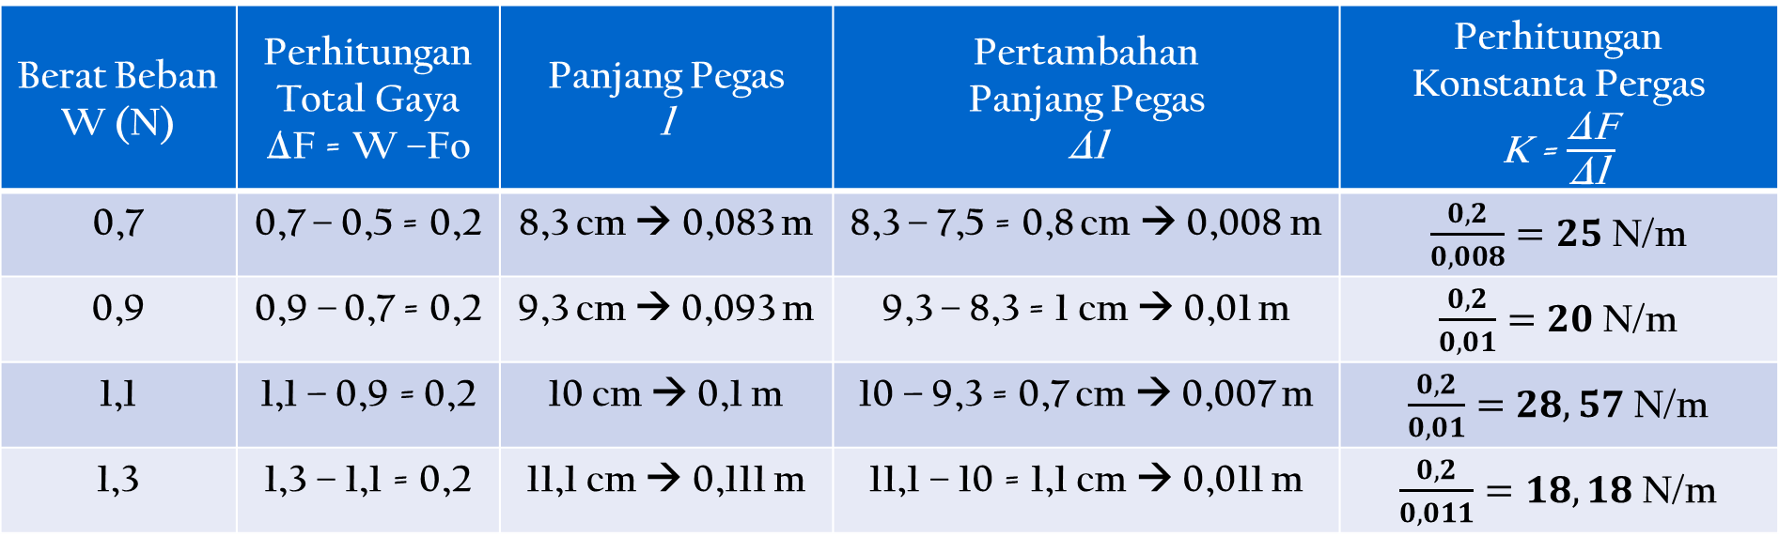
PENGOLAHAN DATA
Tabel.1. Perhitungan gaya terhadap pertambahan panjang pegas Fo = 50 gr → 0,5 kg
Berat Beban W (N) | Perhitungan Total Gaya ΔF = W –Fo | Panjang Pegas l | Pertambahan Panjang Pegas Δl | Perhitungan Konstanta Pergas K = $\frac{\text{Δ}\text{F}}{\text{Δ}\text{l} }$
0,7 | 0,7 – 0,5 = 0,2 | 8,3 cm → 0,083 m | 8,3 – 7,5 = 0,8 cm → 0,008 m | $\frac{0,2}{0,008}=25$N/m
0,9 | 0,9 – 0,7 = 0,2 | 9,3 cm → 0,093 m | 9,3 – 8,3 = 1 cm → 0,01 m | $\frac{0,2}{0,01}=20$ N/m
1,1 | 1,1 – 0,9 = 0,2 | 10 cm → 0,1 m | 10 – 9,3 = 0,7 cm → 0,007 m | $\frac{0,2}{0,01}=28,57$ N/m
1,3 | 1,3 – 1,1 = 0,2 | 11,1 cm → 0,111 m | 11,1 – 10 = 1,1 cm → 0,011 m | $\frac{0,2}{0,011}=18,18$N/m

Slide 10
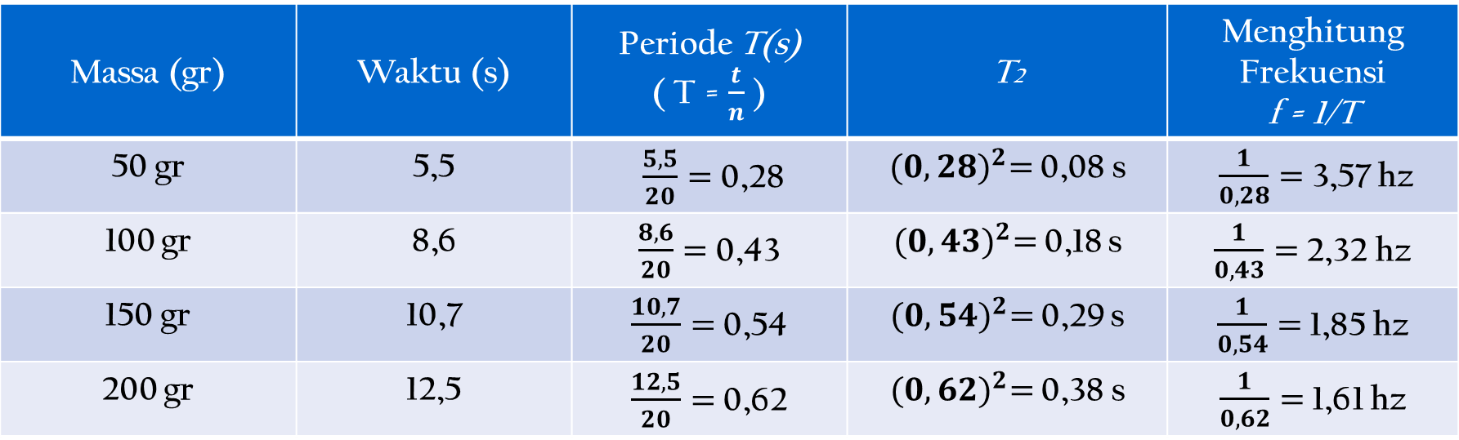
PENGOLAHAN DATA
Tabel.2. Perhitungan hubungan antara massa beban dengan periode (20 getaran)
Massa (gr) | Waktu (s) | Periode T(s) ( T = $\frac{t}{n}$ ) | T2 | Menghitung Frekuensi f = 1/T
50 gr | 5,5 | $\frac{5,5}{20}=$ 0,28 | ${(0,28)}^{2}=$ 0,08 s | $\frac{1}{0,28}=$ 3,57 hz
100 gr | 8,6 | $\frac{8,6}{20}=$ 0,43 | ${(0,43)}^{2}=$ 0,18 s | $\frac{1}{0,43}=$ 2,32 hz
150 gr | 10,7 | $\frac{10,7}{20}=$ 0,54 | ${(0,54)}^{2}=$0,29 s | $\frac{1}{0,54}=$ 1,85 hz
200 gr | 12,5 | $\frac{12,5}{20}=$ 0,62 | ${(0,62)}^{2}=$ 0,38 s | $\frac{1}{0,62}=$ 1,61 hz

Slide 11
ANALISA DATA
Berdasarkan hasil percobaan praktikum, menunjukan bahwa data yang di dapatkan akurat, namun tidak menutup kemungkinan adanya ketidakpastian dalam pengukuran saat menggunakan alat ukur.
Prinsip pada percobaan ini adalah menggunakan prinsip Hukum Hooke yaitu dengan cara menggantungkan sebuah pegas (rapat atau renggang) dengan variasi beban. Panjang pegas mula-mula dan pertambahan panjang akibat beban ukur, kemudian konstanta pegas (k) dapat ditemukan dengan menggunakan perhitungan manual.
Penentuan konstanta pegas pada osilasi pegas mempunyai prinsip yang berbeda yaitu dengan cara menggantungkan sebuah pegas dengan variasi beban, pegas ditarik kebawah ± 2cm kemudian dilepaskan. Waktu yang diperlukan beban untuk melakukan 20 getaran sempurna di hitung sehingga didapatkan nilai periode. Selanjutnya konstanta pegas dapat dihitung.

Slide 12
ANALISA DATA
Pada tabel.1 menunjukan bahwa hubungan berat beban dengan panjang pegas memiliki variasi seiring bertambahnya beban berat yaitu pada rentang 0,7 N, 0,9 N, 1,1 N, 1,3 N sedangkan pada panjang pegas dapat dilihat rentang panjang panjangnya sebesar 8,3 cm, 9,3 cm, 10 cm, 11,1 cm. Hasil data-data ini menunjukkan bahwa semakin besar berat beban maka semakin panjang juga perubahan panjangnya. Sedangkan hubungan gaya (ΔF) dengan perubahan panjang pegas (Δl) menunjukan bahwa pertambahan panjang pegas yang dihasilkan berbanding lurus dengan gaya tarik yang diberikan.
Pada tabel.2 menunjukan bahwa hubungan massa beban dengan waktu getaran memiliki variasi waktu yang dibutuhkan yaitu pada rentang 50 gr, 100gr, 150 gr, dan 200 gr dengan rentang waktu 5,5 s, 8,6 s, 10,7 s, 12,5 s. Hasil data tersebut menunjukan bahwa semakin besar pengaruh massa beban maka waktu yang di butuhkan semakin lama. Dengan hasil tersebut dapat di pastikan juga bahwa besarnya periode akan bervarisasi sesuai dengan besar massa bendanya namun berbanding terbalik dengan frekuensinya yang semakin kecil jika periodenya besar.

Slide 13
KESIMPULAN
Semakin besar nilai beban atau berat (W) maka pertambahan panjang pegas semakin panjang atau meregang.
Perubahan gaya yang dihasilkan Δf dengan perubahan panjang pegas Δl berbanding lurus dengan gaya tarik yang diberikan. Mesikipun besar Δl berbeda tapi nilai Δf sama
Semakin besar massa beban, semakin lama waktu yang diperlukan untuk melakukan getaran
Besarnya periode berbanding terbalik dengan frekuensi.

Slide 14
MODUL VI
IF6
KURVA OSILASI
Diaz Adha Asri Prakoso
Makmudin
LABORATORIUM
FISIKA DASAR

Slide 15
DATA PENGAMATAN
Tabel.1. Beban 40 gram
Simpangan | Waktu untuk 20 ayunan | T | f
10˚ | 10.35 s
15˚ | 10.56 s
20˚ | 10.62 s
Tabel.2. Beban 100 gram
Simpangan | Waktu untuk 20 ayunan | T | f
10˚ | 15.50 s
15˚ | 15.44 s
20˚ | 15.40 s

Slide 16
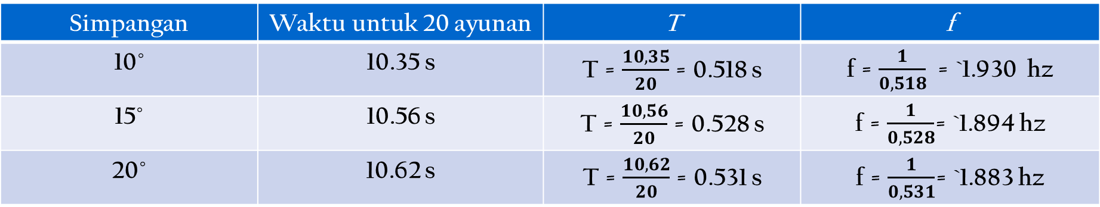
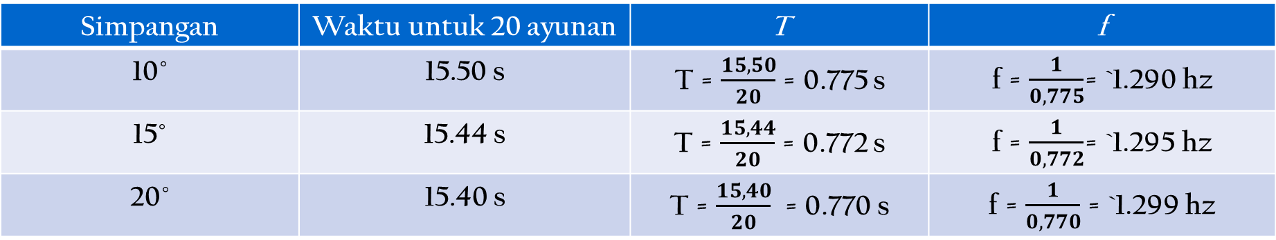


PENGOLAHAN DATA
T = $\frac{t}{n}$
f = $\frac{1}{T}$
PERIODE DAN FREKUENSI
&
Tabel.1 Beban 40 gram
Simpangan | Waktu untuk 20 ayunan | T | f
10˚ | 10.35 s | T = $\frac{10,35}{20}$ = 0.518 s | f = $\frac{1}{0,518}$ = `1.930 hz
15˚ | 10.56 s | T = $\frac{10,56}{20}$ = 0.528 s | f = $\frac{1}{0,528}$= `1.894 hz
20˚ | 10.62 s | T = $\frac{10,62}{20}$ = 0.531 s | f = $\frac{1}{0,531}$= `1.883 hz
Tabel.2 Beban 100 gram
Simpangan | Waktu untuk 20 ayunan | T | f
10˚ | 15.50 s | T = $\frac{15,50}{20}$ = 0.775 s | f = $\frac{1}{0,775}$= `1.290 hz
15˚ | 15.44 s | T = $\frac{15,44}{20}$ = 0.772 s | f = $\frac{1}{0,772}$= `1.295 hz
20˚ | 15.40 s | T = $\frac{15,40}{20}$ = 0.770 s | f = $\frac{1}{0,770}$ = `1.299 hz

Slide 17
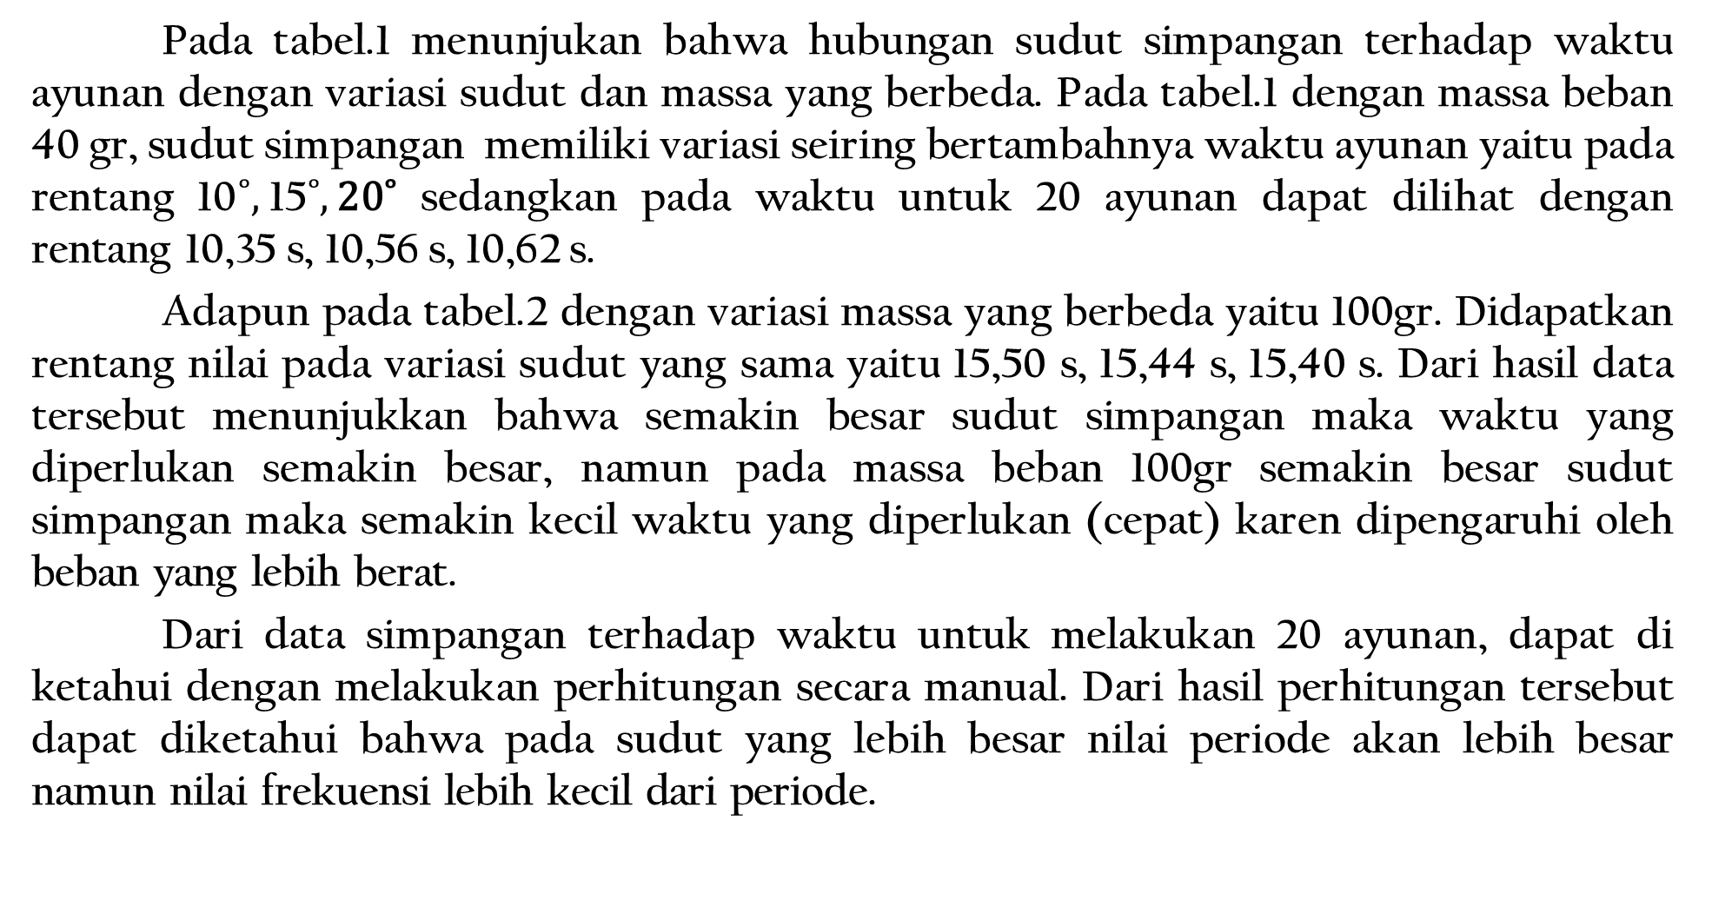
ANALISA DATA
Pada tabel.1 menunjukan bahwa hubungan sudut simpangan terhadap waktu ayunan dengan variasi sudut dan massa yang berbeda. Pada tabel.1 dengan massa beban 40 gr, sudut simpangan memiliki variasi seiring bertambahnya waktu ayunan yaitu pada rentang 10$˚,$15$˚, \text{20}\text{˚}$ sedangkan pada waktu untuk 20 ayunan dapat dilihat dengan rentang 10,35 s, 10,56 s, 10,62 s.
Adapun pada tabel.2 dengan variasi massa yang berbeda yaitu 100gr. Didapatkan rentang nilai pada variasi sudut yang sama yaitu 15,50 s, 15,44 s, 15,40 s. Dari hasil data tersebut menunjukkan bahwa semakin besar sudut simpangan maka waktu yang diperlukan semakin besar, namun pada massa beban 100gr semakin besar sudut simpangan maka semakin kecil waktu yang diperlukan (cepat) karen dipengaruhi oleh beban yang lebih berat.
Dari data simpangan terhadap waktu untuk melakukan 20 ayunan, dapat di ketahui dengan melakukan perhitungan secara manual. Dari hasil perhitungan tersebut dapat diketahui bahwa pada sudut yang lebih besar nilai periode akan lebih besar namun nilai frekuensi lebih kecil dari periode.

Slide 18
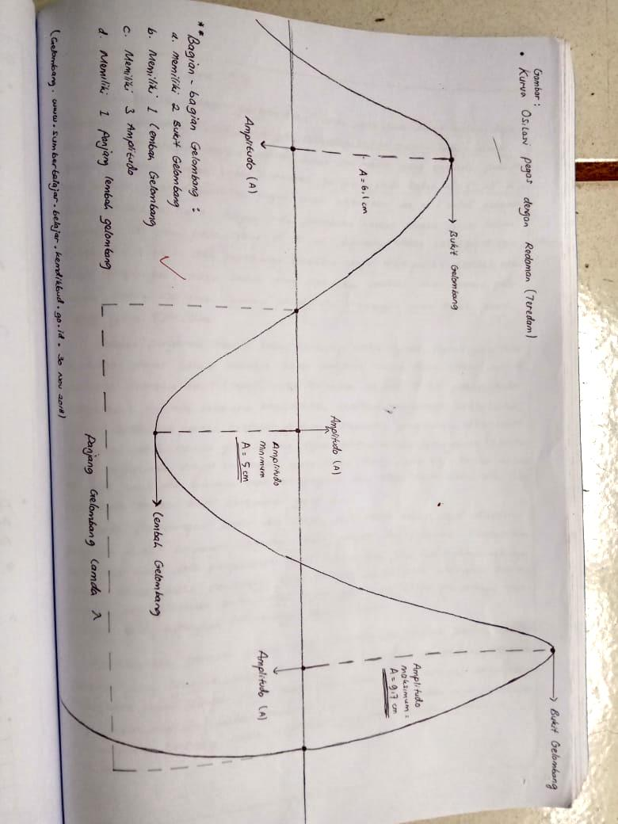
ANALISA DATA

Slide 19
ANALISA DATA
Berdasarkan goresan pensil yang dihasilkan dari osilasi pegas, membentuk goresan yang menggambarkan kurva osilasi pegas dengan redaman (teredam). Dari hasil tersebut menunjukan posisi waktu untuk sebuah objek berosilasi dengan adanya gaya perlambatan dari keadaan maksimum kepada minimum, ketika gaya perlambatan kecil amplitudo berkurang secara eksponensial yang pada akhirnya getaran tersebut akan berhenti.

Slide 20
KESIMPULAN
Pengaruh sudut simpangan berbanding lurus dengan waktu yang diperlukan dalam melakukan osilasi pegas. Semakin besar sudut maka semakin besar pula periode yang diperlukan, sedangkan frekuensinya lebih kecil.
Jika massa beban lebih besar maka periodenya akan lebih kecil, sedangkan frekuensinya semakin besar.
Berdasarkan hasil kurva dari goresan yang terbentuk dari osilasi pegas, membuktikan bahwa osilasi pegas terbukti dimana terjadi pergantian secara ilmiah sebuah objek berosilasi melakukan gerak bolak balik melalui titik setimbangnya dengan adanya gaya perlambatan dari keadaan maksimum, ketika gaya yang mempengaruhinya kecil, amplitudo berkurang secara eksponensial yang pada akhirnya getaran itu berhenti.

Slide 21
MODUL VIII
IF6
HUKUM STOKES
Diaz Adha Asri Prakoso
Makmudin
LABORATORIUM
FISIKA DASAR

Slide 22
DATA PENGAMATAN
Suhu ruangan sebelum praktikum = 27 ˚C
Diameter benda I = 15.8 mm → 0.0158 m
Diameter benda II = 10.21 mm → 0.01021 m
Massa benda I = 5.0 gram → 0.005 kg
Massa benda II = 1.9 gram → 0.0019 kg
Jarak d1 = 10 cm → 0.1 m
Benda | Waktu tempuh (t1) | Waktu tempuh (t2) | Waktu tempuh (t3) | Waktu tempuh rata-rata
1 | 0.85 s | 0.31 s | 0.17 s | 0.44 s
11 | 0.49 s | 0.30 | 0.45 s | 0.41 s
Jarak d2 = 20 cm → 0.2 m
Benda | Waktu tempuh (t1) | Waktu tempuh (t2) | Waktu tempuh (t3) | Waktu tempuh rata-rata
1 | 0.84 s | 0.62 s | 0.71 s | 0.72 s
11 | 0.90 s | 0.74 s | 0.24 s | 0.63 s

Slide 23
DATA PENGAMATAN
Suhu ruangan sebelum praktikum = 27 ˚C
Diameter benda I = 15.8 mm → 0.0158 m
Diameter benda II = 10.21 mm → 0.01021 m
Massa benda I = 5.0 gram → 0.005 kg
Massa benda II = 1.9 gram → 0.0019 kg
Jarak d3 = 30 cm → 0.3 m
Benda | Waktu tempuh (t1) | Waktu tempuh (t2) | Waktu tempuh (t3) | Waktu tempuh rata-rata
1 | 0.29 s | 0.68 s | 0.61 s | 0.53 s
11 | 1.89 s | 1.93 s | 0.87 s | 1.56 s

Slide 24

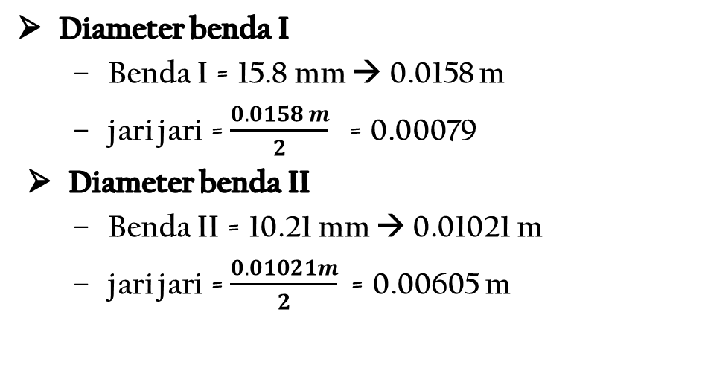

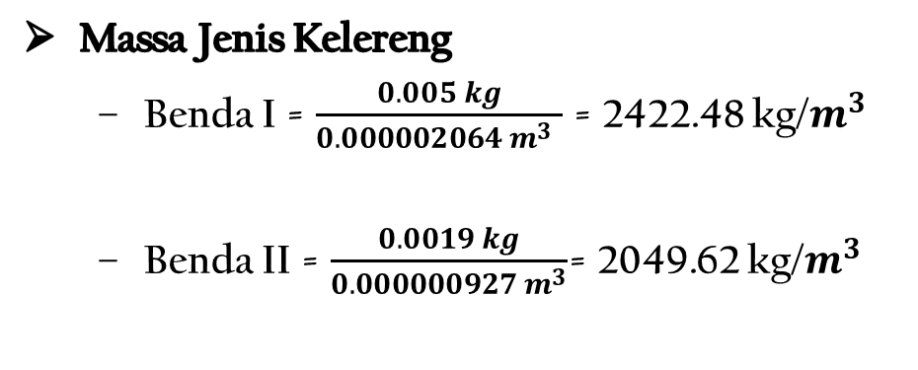
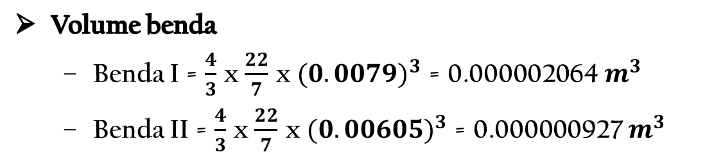
PENGOLAHAN DATA
DIAMETER BENDA
MASSA JENIS KELERENG
Diameter benda I
Benda I = 15.8 mm → 0.0158 m
jari jari = $\frac{0.0158 m}{2}$ = 0.00079
Diameter benda II
Benda II = 10.21 mm → 0.01021 m
jari jari = $\frac{0.01021m}{2}$= 0.00605 m
Mj = $\frac{m}{v}$
Massa Jenis Kelereng
Benda I = $\frac{0.005 kg}{0.000002064 m^{3 }}$= 2422.48 kg/$m^{3 }$
Benda II = $\frac{0.0019 kg}{0.000000927 m^{3}}$= 2049.62 kg/$m^{3 }$
VOLUME BENDA
V = $\frac{4}{3}$ π$R^{3}$
Volume benda
Benda I = $\frac{4}{3}$ x $\frac{22}{7}$ x ${(0.0079)}^{3}$ = 0.000002064 $m^{3}$
Benda II = $\frac{4}{3}$ x $\frac{22}{7}$ x ${(0.00605)}^{3}$ = 0.000000927 $m^{3}$

Slide 25
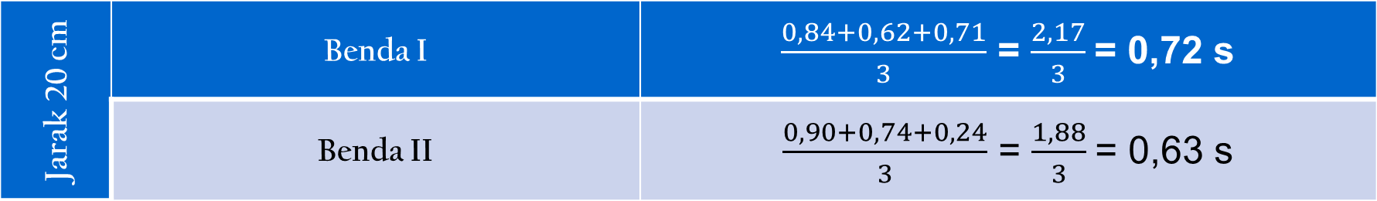
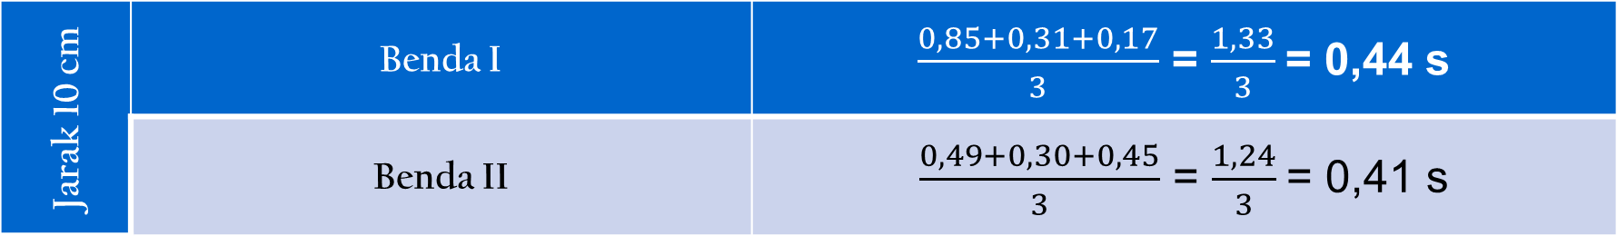
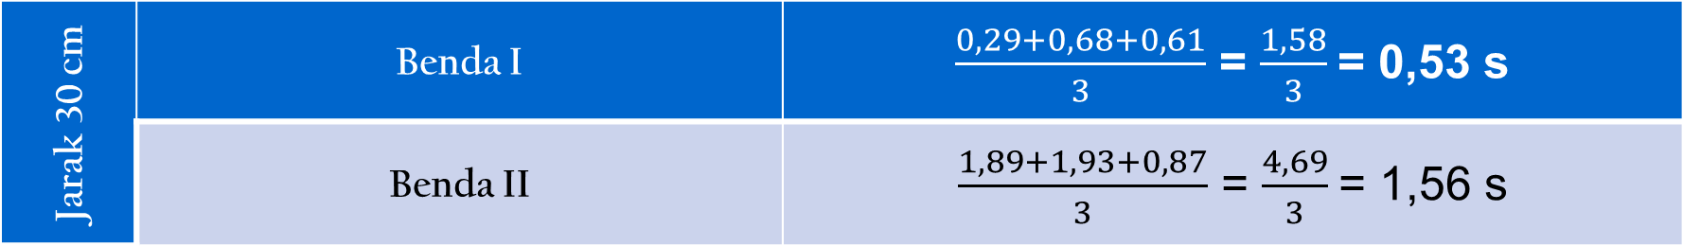
PENGOLAHAN DATA
WAKTU RATA-RATA
Jarak 10 cm | Benda I | $\frac{0,85+0,31+0,17}{3}$ = $\frac{1,33}{3}$= 0,44 s
 | Benda II | $\frac{0,49+0,30+0,45}{3}$ = $\frac{1,24}{3}$= 0,41 s
Jarak 20 cm | Benda I | $\frac{0,84+0,62+0,71}{3}$ = $\frac{2,17}{3}$= 0,72 s
 | Benda II | $\frac{0,90+0,74+0,24}{3}$ = $\frac{1,88}{3}$= 0,63 s
Jarak 30 cm | Benda I | $\frac{0,29+0,68+0,61}{3}$ = $\frac{1,58}{3}$= 0,53 s
 | Benda II | $\frac{1,89+1,93+0,87}{3}$ = $\frac{4,69}{3}$= 1,56 s

Slide 26




PENGOLAHAN DATA
KECEPATAN
v = $\frac{s}{t}$
Jarak 10 cm | Benda I | $\frac{0,1 m}{0,44 s}$ = 0,23 m/s
 | Benda II | $\frac{0,1 m}{0,41 s}$ = 0,24 m/s
Jarak 20 cm | Benda I | $\frac{0,2 m}{0,72 s}$ = 0,28 m/s
 | Benda II | $\frac{0,2 m}{0,63 s}$ = 0,32 m/s
Jarak 30 cm | Benda I | $\frac{0,3 m}{0,53 s}$ = 0,57 m/s
 | Benda II | $\frac{0,3 m}{1,56 s}$ = 0,20 m/s

Slide 27
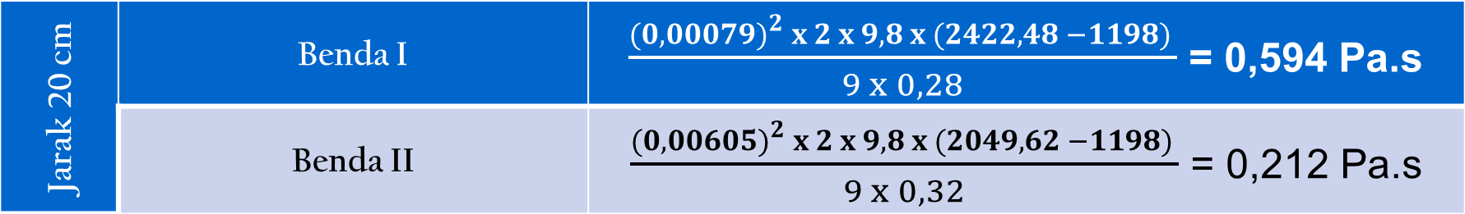
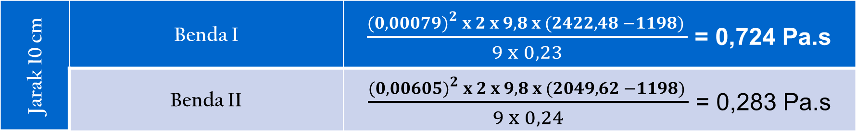

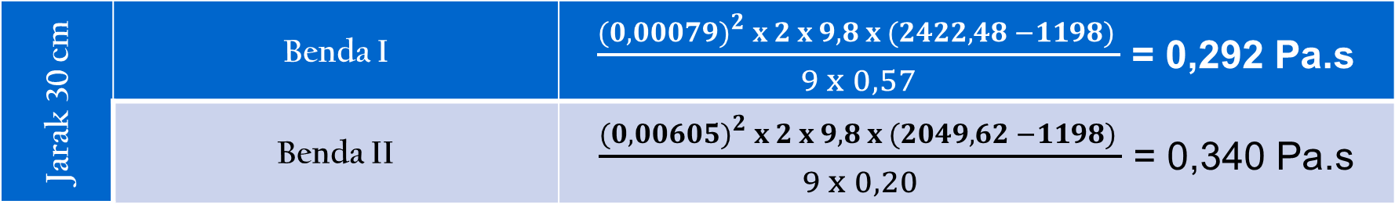
PENGOLAHAN DATA
VISKOSITAS
$η$ = $R^{2}. 2G (ρ$k - $ρ$0)
Jarak 10 cm | Benda I | $\frac{{(0,00079)}^{2} x 2 x 9,8 x (2422,48 −1198) }{9 x 0,23}$ = 0,724 Pa.s
 | Benda II | $\frac{{(0,00605)}^{2} x 2 x 9,8 x (2049,62 −1198) }{9 x 0,24}$ = 0,283 Pa.s
Jarak 20 cm | Benda I | $\frac{{(0,00079)}^{2} x 2 x 9,8 x (2422,48 −1198) }{9 x 0,28}$ = 0,594 Pa.s
 | Benda II | $\frac{{(0,00605)}^{2} x 2 x 9,8 x (2049,62 −1198) }{9 x 0,32}$ = 0,212 Pa.s
Jarak 30 cm | Benda I | $\frac{{(0,00079)}^{2} x 2 x 9,8 x (2422,48 −1198) }{9 x 0,57}$ = 0,292 Pa.s
 | Benda II | $\frac{{(0,00605)}^{2} x 2 x 9,8 x (2049,62 −1198) }{9 x 0,20}$ = 0,340 Pa.s

Slide 28
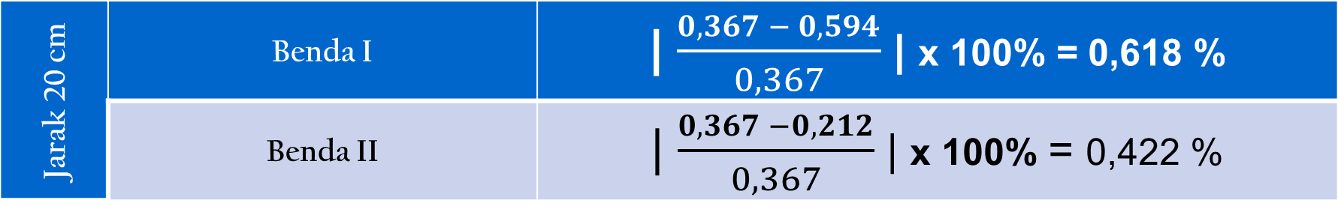
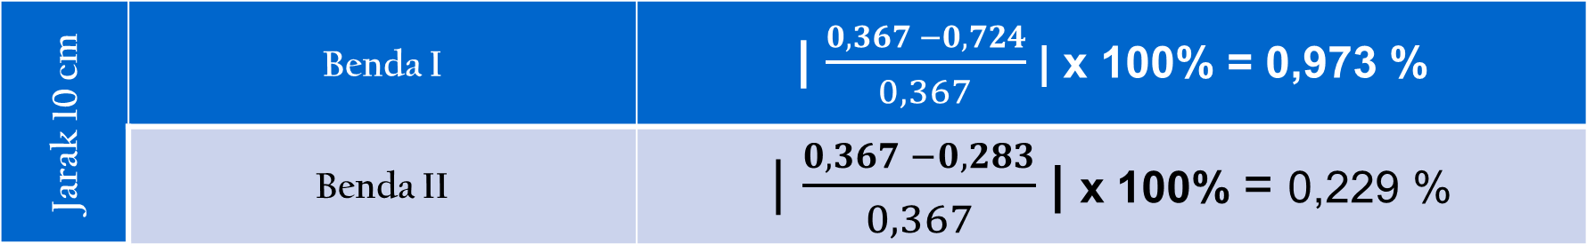


PENGOLAHAN DATA
KR
KR = | $\frac{ηlit −ηprak}{ηlit}$| x 100%
Jarak 10 cm | Benda I | | $\frac{0,367 −0,724}{0,367}$ | x 100% = 0,973 %
 | Benda II | | $\frac{0,367 −0,283}{0,367}$ | x 100% = 0,229 %
Jarak 20 cm | Benda I | | $\frac{0,367 − 0,594}{0,367}$ | x 100% = 0,618 %
 | Benda II | | $\frac{0,367 −0,212}{0,367}$ | x 100% = 0,422 %
Jarak 30 cm | Benda I | | $\frac{0,367 − 0,292}{0,367}$ | x 100% = 0,204%
 | Benda II | | $\frac{0,367 −0,340}{0,367}$ | x 100% = 7,357 %

Slide 29

PENGOLAHAN DATA
GAYA GESEK STOKES
Fs = -6 $π η R V$
Jarak 10 cm | Benda I | -6 x 3,14 x 0,724 x 0,0079 x 0,23 = -0,025 N
 | Benda II | -6 x 3,14 x 0,283 x 0,00605 x 0,24 = -0,007 N
Jarak 20 cm | Benda I | -6 x 3,14 x 0,594 x 0,0079 x 0,28 = -0,025 N
 | Benda II | -6 x 3,14 x 0,212 x 0,00605 x 0,32 = -0,008 N
Jarak 30 cm | Benda I | -6 x 3,14 x 0,292 x 0,0079 x 0,57 = -0,025 N
 | Benda II | -6 x 3,14 x 0,340 x 0,00605 x 0,20 = -0,008 N

Slide 30
ANALISA DATA
Pada tabel.1 menunjukan bahwa pengaruh ukuran bola terhadap gaya stokes saat dijatuhkan dengan variasi diameter benda. Diameter bola pertama 15,8 mm, kemudian diameter bola kedua yaitu 10,21 mm. Berdasarkas hasil pengolahan data di ketahui bahwa semakin besar diameter bola maka gaya gesek stokes semakin besar, namun hal ini sangat bergantung pada massa bola itu sendiri, jika bola bermassa beda dijatuhkan pada zat cair maka bola yang bermassa paling besar akan mengalami percepatan dan gaya gesek yang paling besar.
Adapun hubungan antara jarak jatuh (kelajuan) terhadap gaya gesek stokes yaitu besarnya kelajuan benda dapat dipastikan bahwa nilai koefisien viskositas semakin kecil dan gaya gesek stokes semakin besar. Begitupun sebaliknya, sehingga nilai viskositas dan gaya gesek berbanding terbalik dengan kelajuan benda.
Nilai vislositas pada setiap percobaan berbeda, ada beberapa faktor yaitu jarak dan kecepatan yang diperoleh pada setiap percobaan berbeda dan dipengaruhi oleh ukuran benda terhadap viskositas. Dari hasil pengolahan data dapat di pastikan bahwa hasil praktikum akurat berdasarkan nilai KR < 5%

Slide 31
KESIMPULAN
Ukuran diameter bola berpengaruh terhadap gaya gesek dan percepatan yang dihasilkan (berbanding lurus).
Gaya gesek stokes berbanding terbalik dengan kelajuan benda.
Hasil perhitungan dapat tidak sesuai dengan teori karena keterbatasan pengamat dalam menggunakan alat, misal terlalu cepat dalam menekan tombol stopwatch sehingga waktu yang tercatat tidak sesuai dengan waktu yang sebenarnya.

Slide 32
MODUL X
IF6
KALORIMETER
Diaz Adha Asri Prakoso
Makmudin
LABORATORIUM
FISIKA DASAR

Slide 33
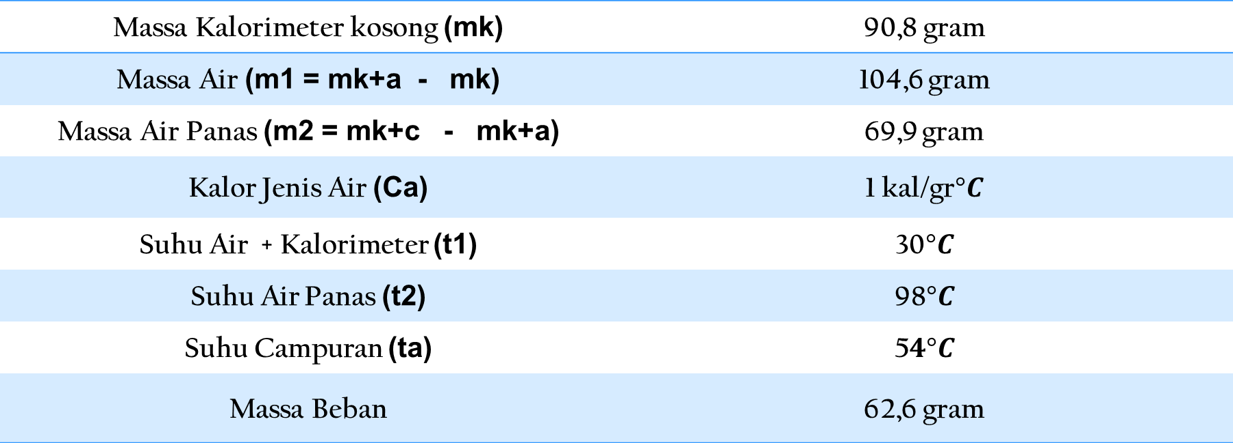
DATA PENGAMATAN
Massa Kalorimeter kosong (mk) | 90,8 gram
Massa Air (m1 = mk+a - mk) | 104,6 gram
Massa Air Panas (m2 = mk+c - mk+a) | 69,9 gram
Kalor Jenis Air (Ca) | 1 kal/gr$°C$
Suhu Air + Kalorimeter (t1) | 30$°C$
Suhu Air Panas (t2) | 98$°C$
Suhu Campuran (ta) | 5$4°C$
Massa Beban | 62,6 gram

Slide 34
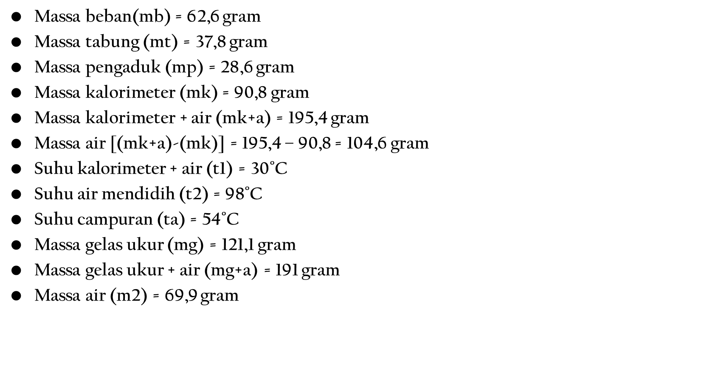
PENGOLAHAN DATA
KETERANGAN
Massa beban(mb) = 62,6 gram
Massa tabung (mt) = 37,8 gram
Massa pengaduk (mp) = 28,6 gram
Massa kalorimeter (mk) = 90,8 gram
Massa kalorimeter + air (mk+a) = 195,4 gram
Massa air [(mk+a)-(mk)] = 195,4 – 90,8 = 104,6 gram
Suhu kalorimeter + air (t1) = 30$˚$C
Suhu air mendidih (t2) = 98$˚$C
Suhu campuran (ta) = 54$˚$C
Massa gelas ukur (mg) = 121,1 gram
Massa gelas ukur + air (mg+a) = 191 gram
Massa air (m2) = 69,9 gram

Slide 35
PENGOLAHAN DATA
KALOR KALORIMETER (QK)
QK = [(m1 x Ca) + (mp x Cp) + (mt x Ct) + k] (ta-t1)
QK = (104,6 gr x 1 kal/gr˚C) + (28,6 gr x 0,107 kal/˚C) + (37,8 gr x 0,107 kal/gr˚C) + 0,92 kal˚C
(54˚C - 30˚C)
QK = (104,6 + 3,060 + 4,0446 + 0,92)(24)
QK = (112,625) x (24)
QK = 2.703 Kal/gr˚C

Slide 36
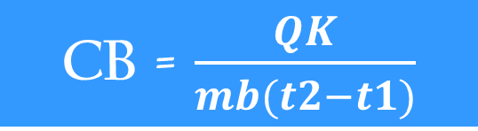
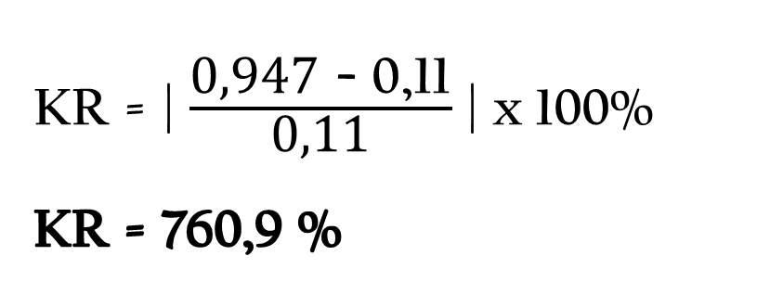

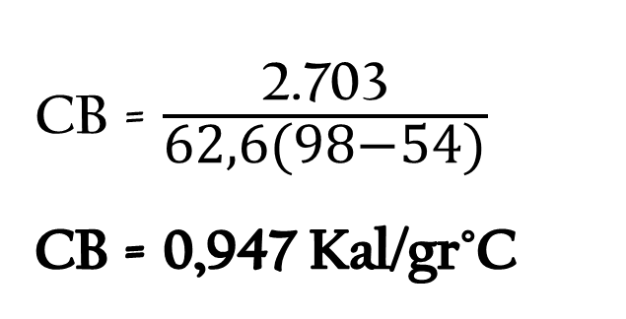
PENGOLAHAN DATA
KALOR JENIS BEBAN (CB)
CB = $\frac{\text{2.703}}{\text{62}\text{,}\text{6(98−54)}}$
CB = 0,947 Kal/gr˚C
CB = $\frac{QK}{mb(t2−t1)}$
KR
KR = | $\frac{\text{0,947}\text{ − 0,11}}{\text{0,11}}$ | x 100%
KR = 760,9 %
KR = | $\frac{CB −Clit }{Clit}$| x 100%

Slide 37
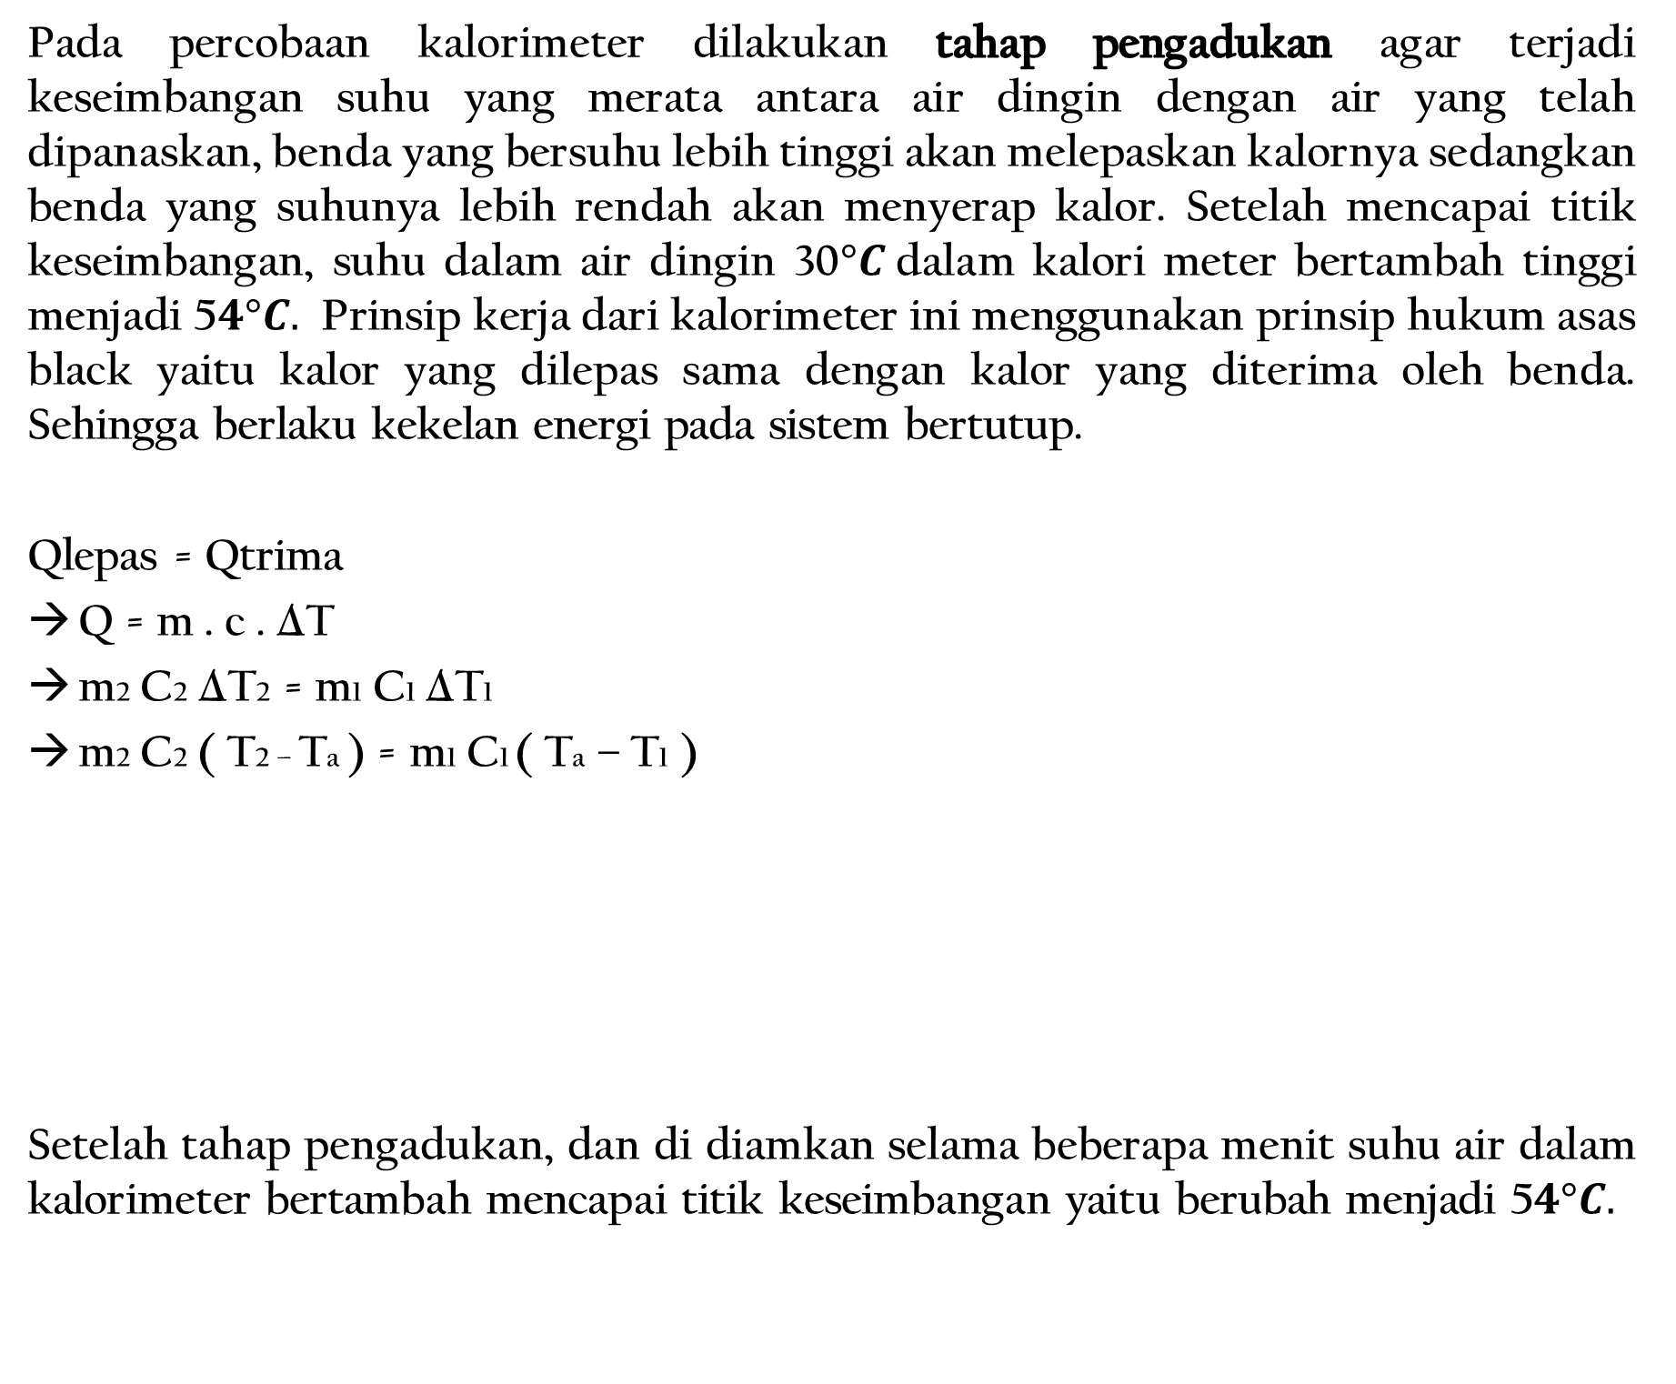
ANALISA DATA
Pada percobaan kalorimeter dilakukan tahap pengadukan agar terjadi keseimbangan suhu yang merata antara air dingin dengan air yang telah dipanaskan, benda yang bersuhu lebih tinggi akan melepaskan kalornya sedangkan benda yang suhunya lebih rendah akan menyerap kalor. Setelah mencapai titik keseimbangan, suhu dalam air dingin 30$°C$dalam kalori meter bertambah tinggi menjadi 5$4°C.$ Prinsip kerja dari kalorimeter ini menggunakan prinsip hukum asas black yaitu kalor yang dilepas sama dengan kalor yang diterima oleh benda. Sehingga berlaku kekelan energi pada sistem bertutup.
Qlepas = Qtrima
Q = m . c . ΔT
m2 C2 ΔT2 = m1 C1 ΔT1
m2 C2 ( T2 – Ta ) = m1 C1 ( Ta – T1 )
Setelah tahap pengadukan, dan di diamkan selama beberapa menit suhu air dalam kalorimeter bertambah mencapai titik keseimbangan yaitu berubah menjadi 5$4°C.$
m1 = Massa materi suhu rendah
m2 = Massa materi suhu tinggi
C2 = kalor jenis materi suhu tinggi
C1 = kalor jenis materi suhu lebih rendah
T2 = suhu lebih tinggi
T1 = suhu lebih rendah
Ta = suhu campuran
T2
Ta
T1

Slide 38
ANALISA DATA
Perhitungan kalor jenis beban pada pengolahan data didapatkan sebesar 0,947 kal/gr˚C, dari hasil tersebut dapat di tentukan keakuratan hasil data pengamatan denga perhitungan secara manual. Berdasarkan hasil KR sebesar 760,9 % menunjukan bahwa hasil percobaan pada praktikum kalorimter tidak akurat karena beberapa faktor kekurangan dari pengamat.

Slide 39
KESIMPULAN
Dapat membuktikan Teori Asas Black “Jika dua buah benda yang berbeda suhunya dicampurkan, maka benda yang panas memberi kalor pada benda yang dingin sehingga suhu akhirnya sama” (Qlepas=Qterima).
Pengukuran kalorimeter dipengaruhi oleh suhu dan jenis benda. Panas jenis suatu benda (besi) dapat ditentukan jika kapasitas panas kalorimeter dapat di hitung.
Pengamatan yang telah dilakukan tidak berhasil, berdasarkan nilai KR > 5%

